Slide 1



مجموعة الشرائح
التدبير العلاجي السريري للاغتصاب ولعنف الشريك الحميم في حالات الطوارئ
منهج تدريبي للعاملين في مجال الصحة

Slide 2
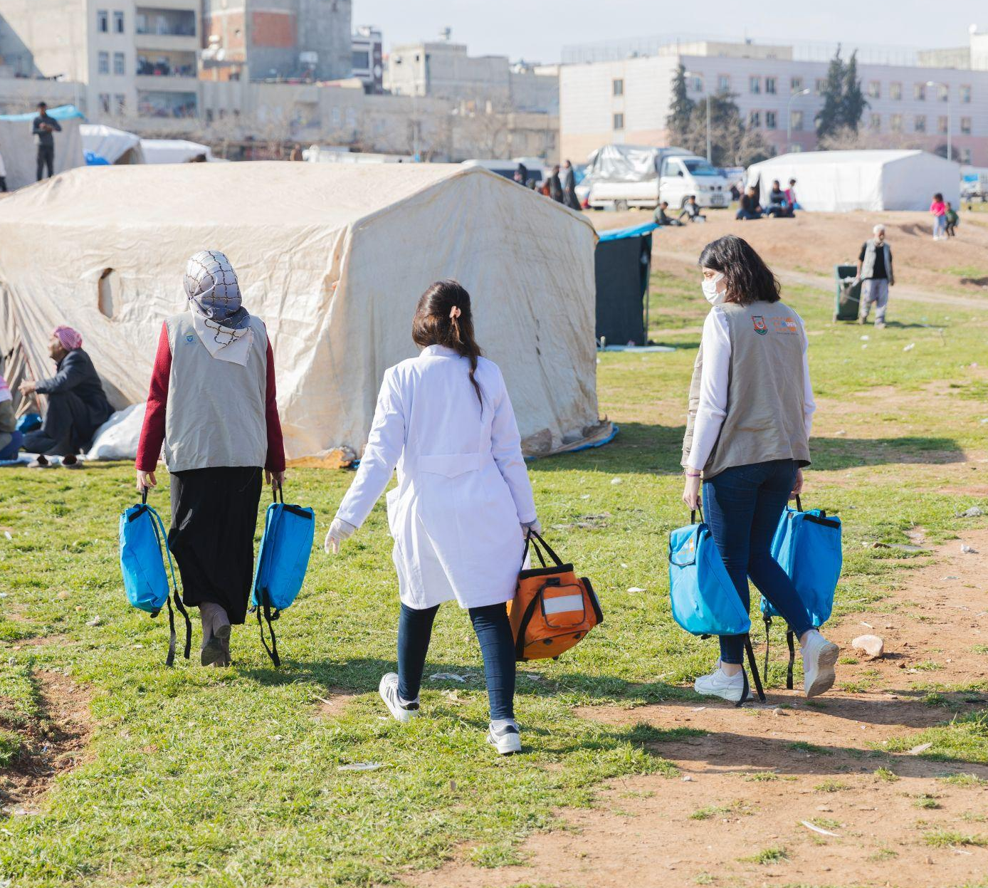
الجلسة 14
المحاكاة السريرية
‎© UNFPA
14-2
Notes:
ملاحظات للميسر:
يُوصى بإبلاغ المشاركين مُسبقًا بمحاكاة الجلسة الرابعة عشرة السريرية، إذ إنّ ذلك يساعدهم على التوقّع والاستعداد لها.

Slide 3
أهداف الجلسة
الهدف (2): إبراز السلوكيات وفهم القيم التي تسهم في تقديم خدمات آمنة وداعمة
الهدف (3): إبراز المهارات السريرية المناسبة لمجال عمل المتدرب والكفيلة بالاستجابة للاعتداء الجنسي وعنف الشريك
الكفاءات:
إبراز الحكم السريري السليم حيال الاستجابة لرغبات الناجيات واحتياجاتهنّ
إبراز ضرورة فهم القيود المفروضة على الخدمات المقدمة للناجيات في سياقات محددة
14-3

Slide 4
الجلسة 14. وصلنا إلى الملخص!
يتطلّب تطوير المهارات السريرية بعض الممارسة
كلما تدرّبت أكثر، شعرت بمزيد من الارتياح وتمكّنت من المهارات بشكل أفضل
من المهم الاستمرار في الممارسة واستقاء الملاحظات من الزملاء والمشرفين
14-4

